Slide 1
NicaTrade International
Operación de importación México → Nicaragua
Informe de resultados
Corte Evaluativo I
2026
Jaime Meza

Slide 2
Empresa y operación
Empresa: NicaTrade International, dedicada a importación y exportación de productos alimenticios y de consumo.
Operación: importación internacional.
Origen: México | Destino: Nicaragua.
50 productos registrados en 7 categorías: Alimentos, Accesorios, Hogar, Oficina, Tecnología, Limpieza y Bebidas.

Slide 3
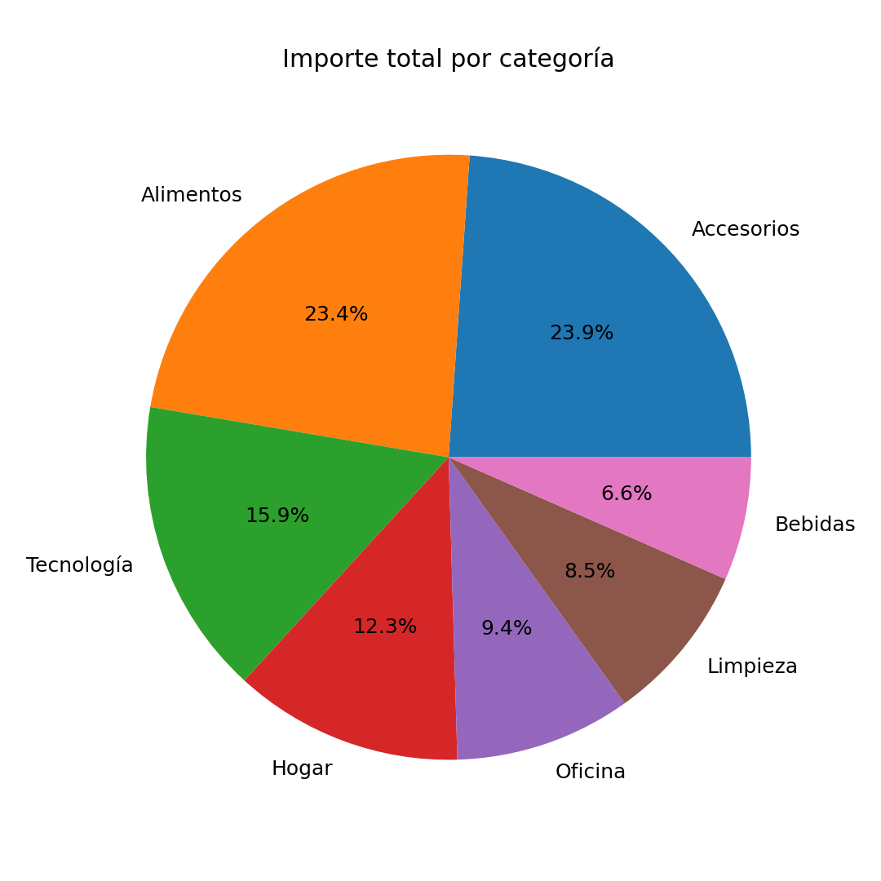
Resultados del análisis
Importe total: US$40,359.00
Mayor importe: Mochilas — US$1,912.50
Precio promedio: US$7.74
Productos registrados: 50

Slide 4
Conclusiones
La operación representa un importe total de US$40,359.00.
El análisis permite identificar productos de mayor impacto y clasificar operaciones.
Organizar los datos facilita decisiones comerciales basadas en información.
La gestión digital mejora la organización, colaboración, control y recuperación de documentos.

